Slide 1
企業e化策略─規劃練習
4
  中原大學.資訊管理系
  范錚強
  2023.04

Slide 2
作業討論：營運模式規劃練習
分3組，每組原則 7 人
  挑出主持人和紀錄各一人
主題：新創公司
  假想小組合作新創一家公司
  訂定營運標的：產品／服務
  制定公司的營運模式
  九宮格的個別陳述

Slide 3
討論方式
分四輪討論
  1. 營運標的、價值訴求
  2. 標的顧客區隔、通路、顧客關係
  3. 資源、伙伴和核心營運流程
  4. 成本結構、營收模式
採取類似腦力激盪的方法
  討論的議題用海報紙貼在牆上

Slide 4
每一輪
先把主題寫在海報上
  例如：價值訴求
大家寫一些東西在黃紙條上，註記名字
  黏貼在對的位置，先不要討論
然後，主持人把黃紙條收集起來
  請寫的人說明，其他同學可能有同樣意見
  把意見寫在海報紙上
  可能會有新的意見，或整合幾項成一項
針對列出來的項目
  討論
  最後投票，列出優先順序，留下不要超過七個

Slide 5
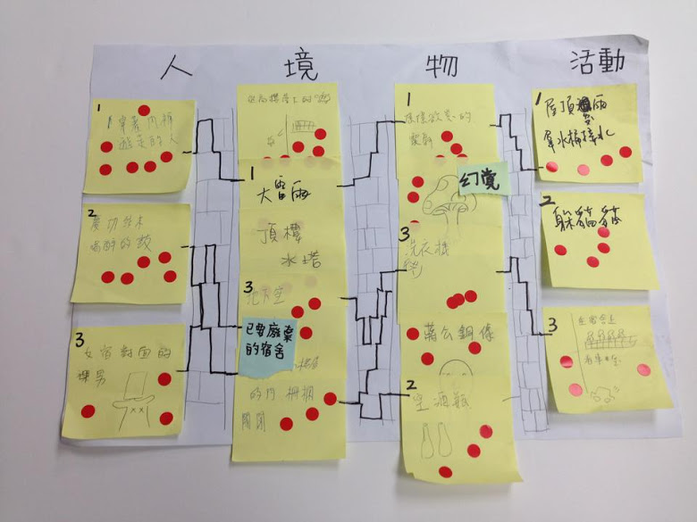
每一輪

Slide 6
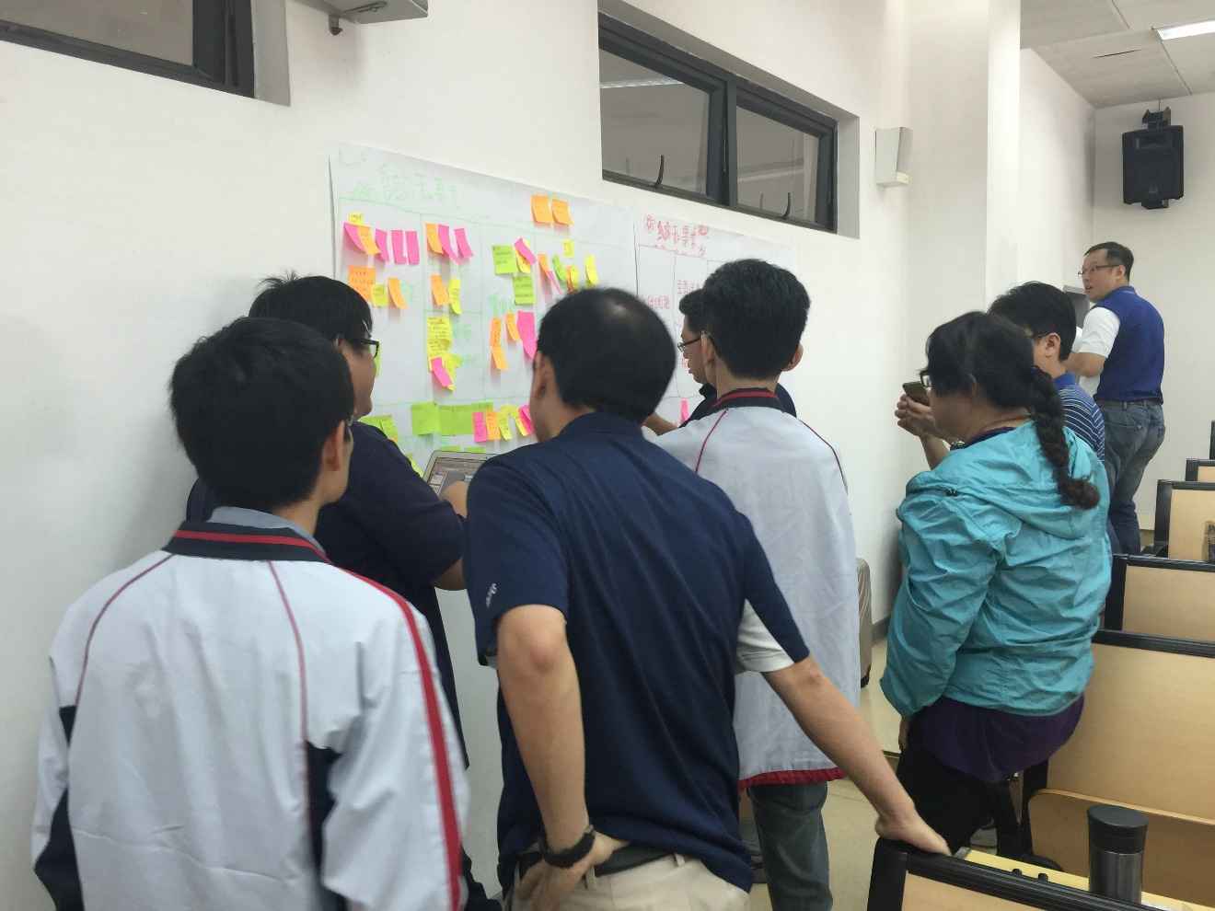
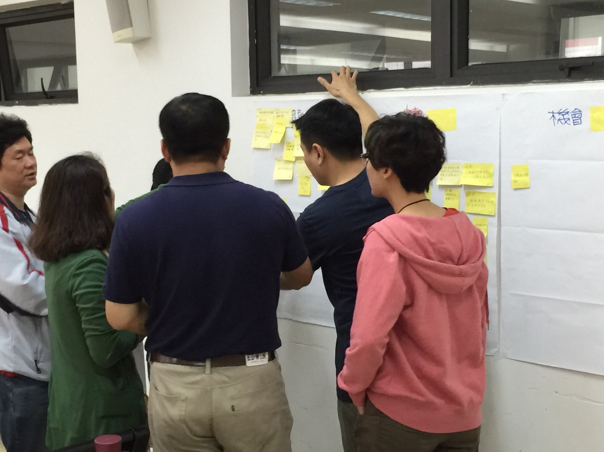
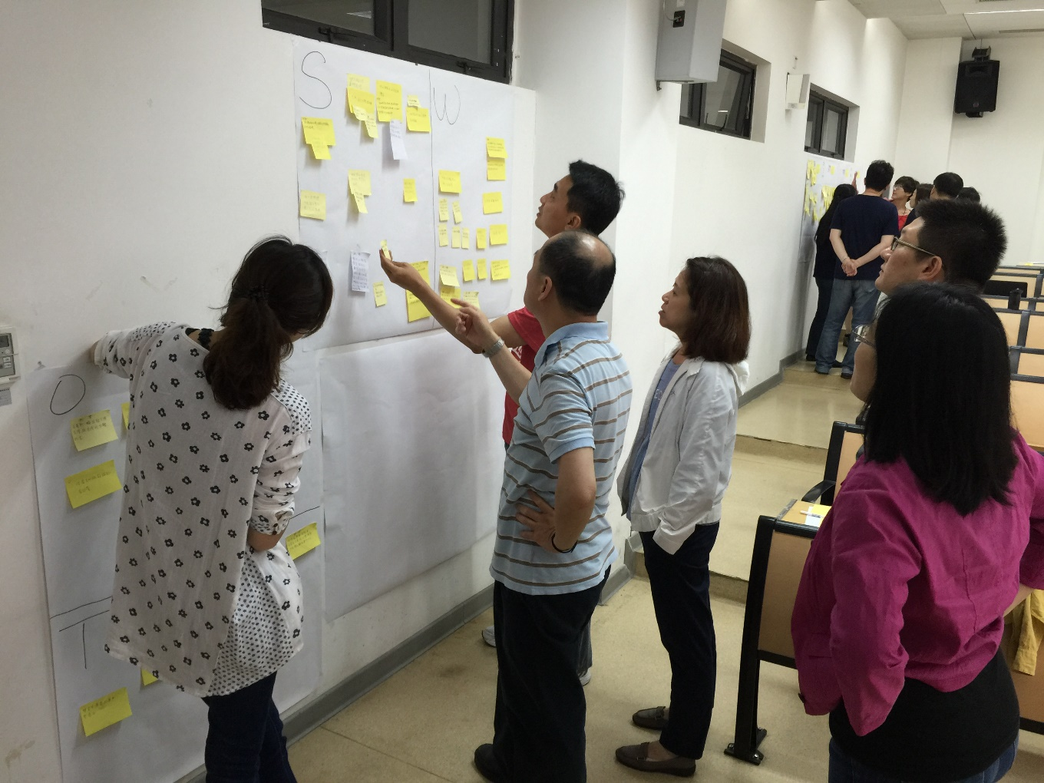
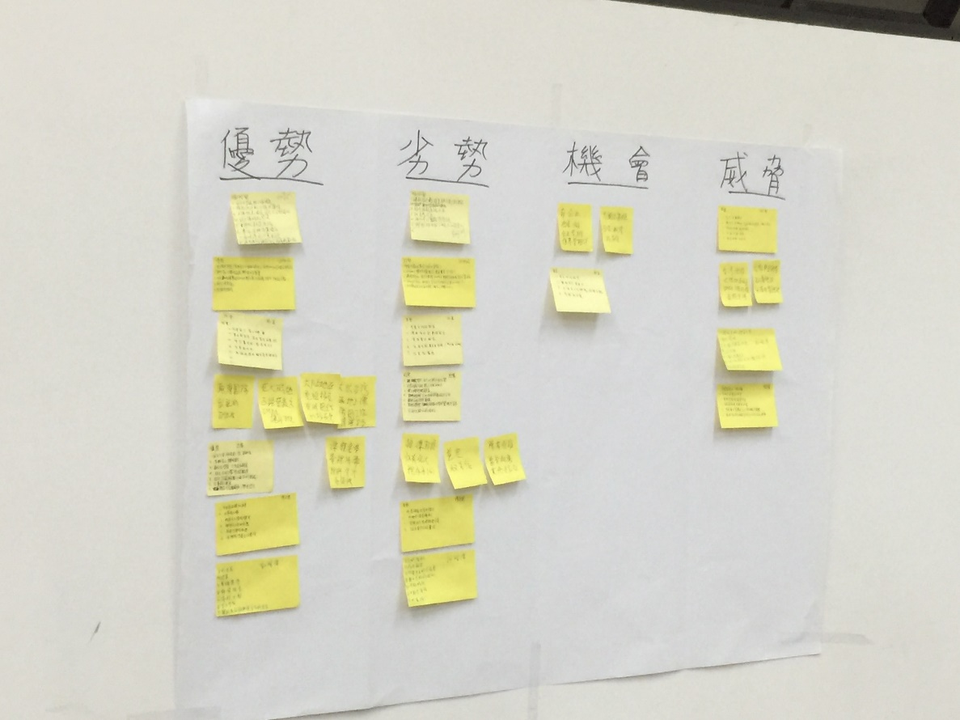

Slide 7
最後
彙整出營運模式
最後，把結果輸入到 PowerPoint 裡
  對全班簡報 10-15分鐘
  接受 5-10分鐘 Q&A
  下午一點開始

